Slide 1
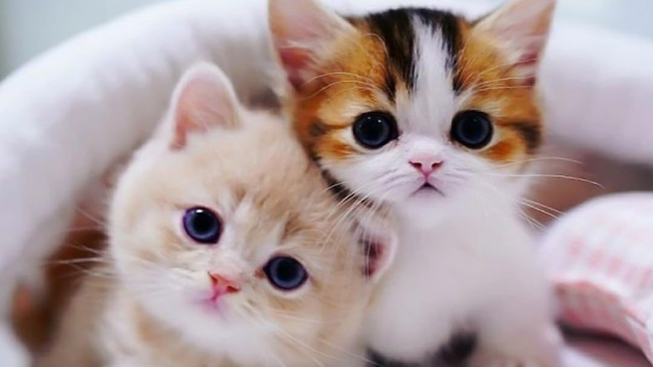
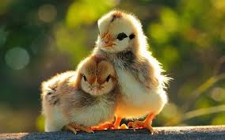
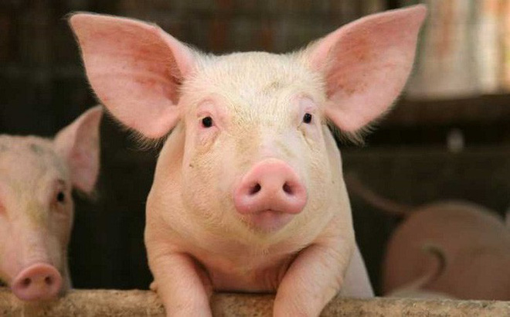
Bài 31
GIỐNG VẬT NUÔI

Slide 2
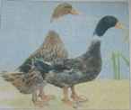
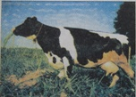

Khái niệm về giống vật nuôi
1) Thế nào là giống vật nuôi?

Slide 3
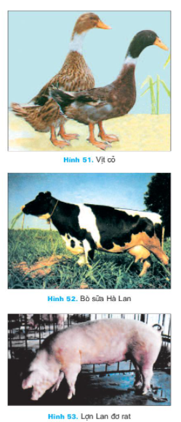
Vịt Cỏ có nhiều màu lông khác nhau, có tầm vóc nhỏ bé, nhanh nhẹn, dễ nuôi.
Đây là đặc điểm về?
Bò Hà Lan : chủ yếu có màu lang trắng đen, cho sản lượng sữa cao.
Ngoại hình
Lợn Lanđơrat: lông da trắng tuyền, tai to, mềm, rủ xuống che lấp mặt.
Thân dài, mình thon. Tỉ lệ nạc cao.

Slide 4
Trứng nhỏ, tỉ lệ phôi cao.
Tính năng sản xuất.
Cho sản lượng sữa cao.
Tỉ lệ nạc cao.

Slide 5
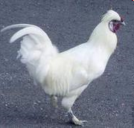
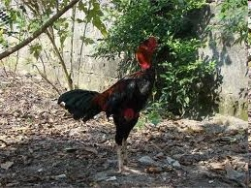
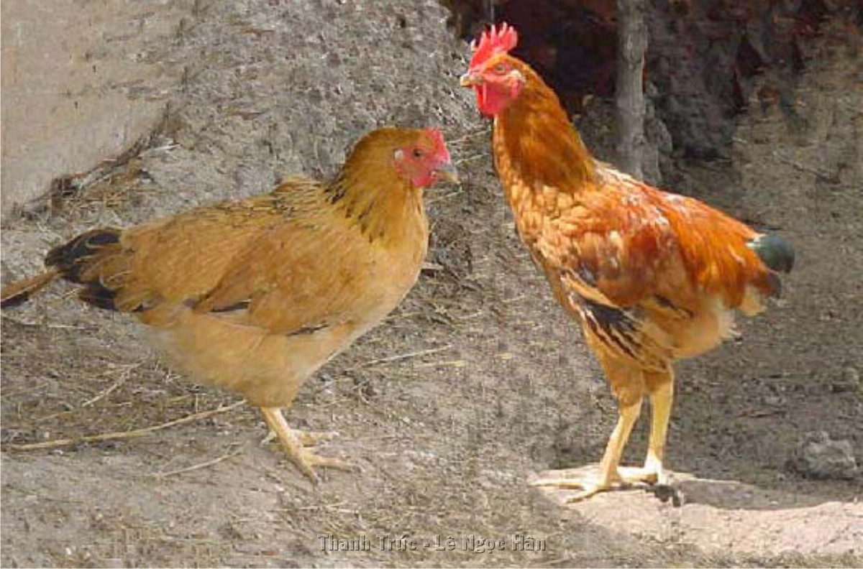
Gà Tre
Gà Ác
Gà Chọi
Gà Tàu

Slide 6
Em hãy lấy một vài ví dụ về giống vật nuôi và những đặc điểm ngoại hình của chúng theo mẫu bảng sau:
Tên giống vật nuôi | Đặc điểm ngoại hình dễ nhận biết nhất

Slide 7
Tên giống vật nuôi | Đặc điểm ngoại hình dễ nhận biết nhất
Gà Đông Cảo | Chân cao, to, xù xì.

Slide 8
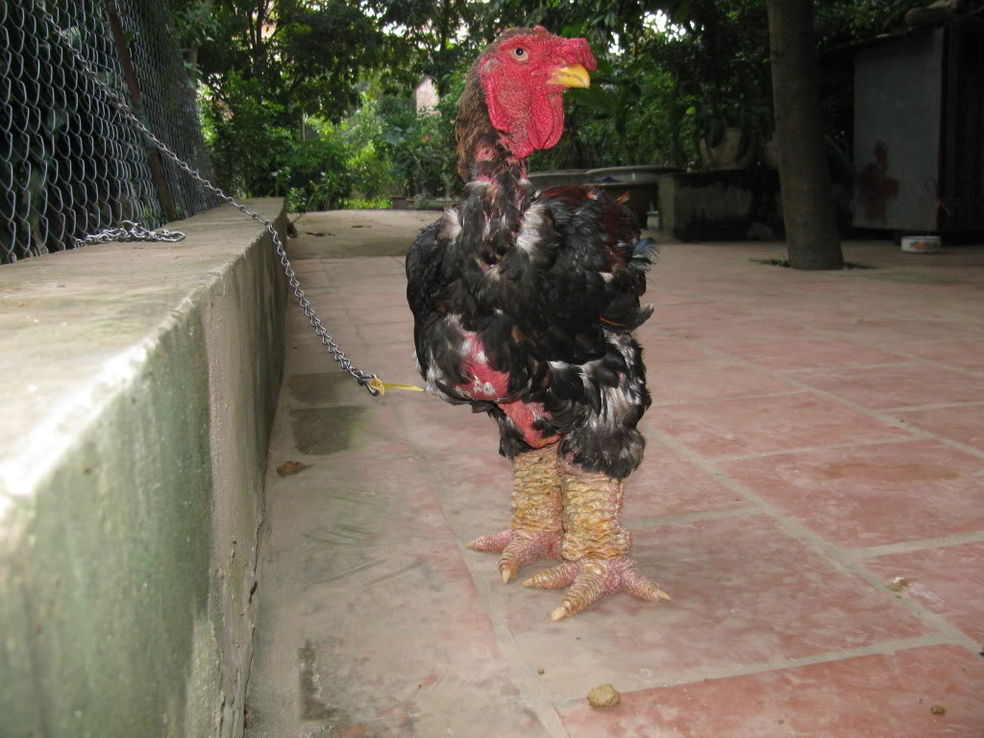
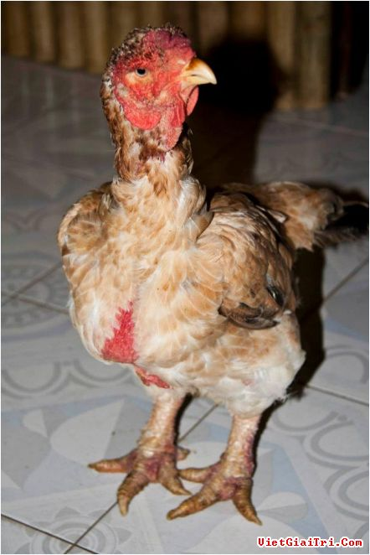
Gà đông cảo.

Slide 9
Tên giống vật nuôi | Đặc điểm ngoại hình dễ nhận biết nhất
Gà Đông Cảo Heo mọi | Chân cao, to, xù xì. Thường có màu đen hoặc lang trắng đen, chân ngắn, bụng sệ.

Slide 10
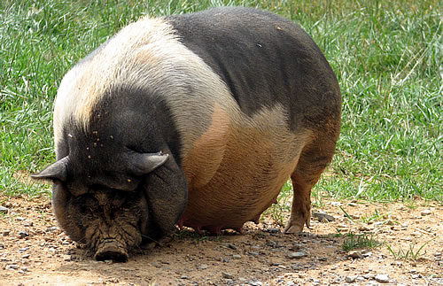
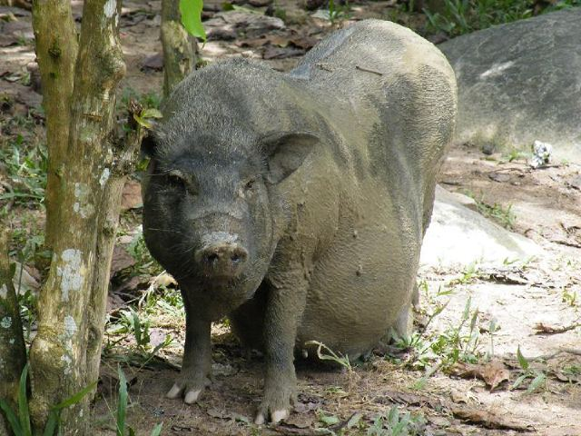
Heo mọi.

Slide 11
Tên giống vật nuôi | Đặc điểm ngoại hình dễ nhận biết nhất
Gà Đông Cảo Heo mọi Gà tre | Chân cao, to, xù xì. Thường có màu đen hoặc lang trắng đen, chân ngắn, bụng sệ. Người nhỏ bé, nhanh nhẹn…

Slide 12
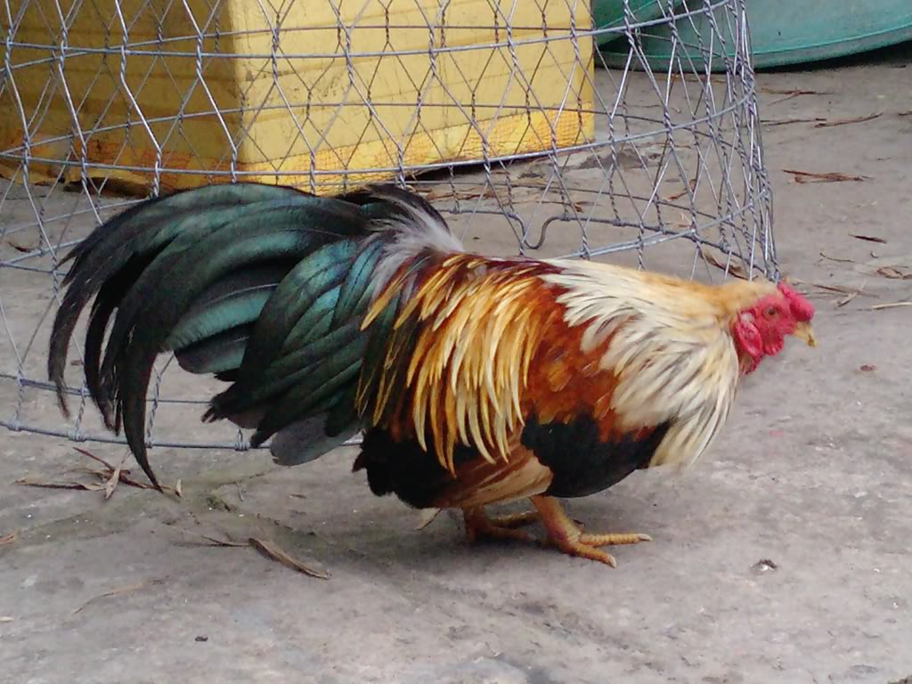
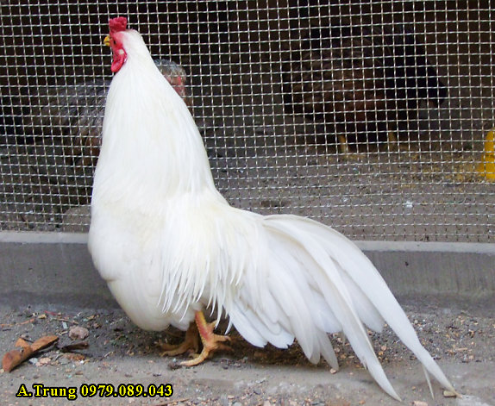
Gà tre.

Slide 13
Giống vật nuôi là sản phẩm do con
người tạo ra. Mỗi giống vật nuôi đều
có đặc điểm………………giống nhau,
có ..……………và…………………..........
như nhau, có tính di truyền ổn định,
có số lượng cá thể nhất định.
ngoại hình
năng suất
chất lượng sản phẩm

Slide 14
2. Phân loại giống vật nuôi.
- Theo địa lý.
- Theo hình thái ngoại hình
- Theo mức độ hoàn thiện của giống
- Theo hướng sản xuất.
Đọc thông tin sgk và trả lời:
Nêu cách phân loại giống vật nuôi?
Nêu ví dụ cho từng cách phân loại?

Slide 15
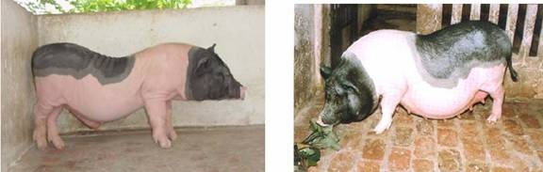
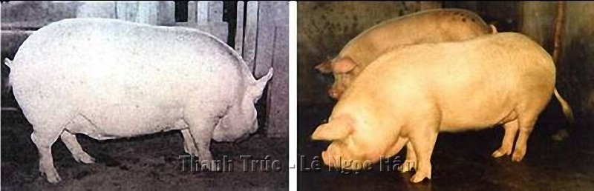
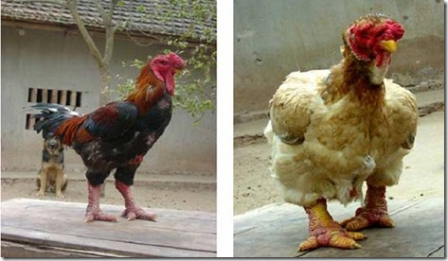
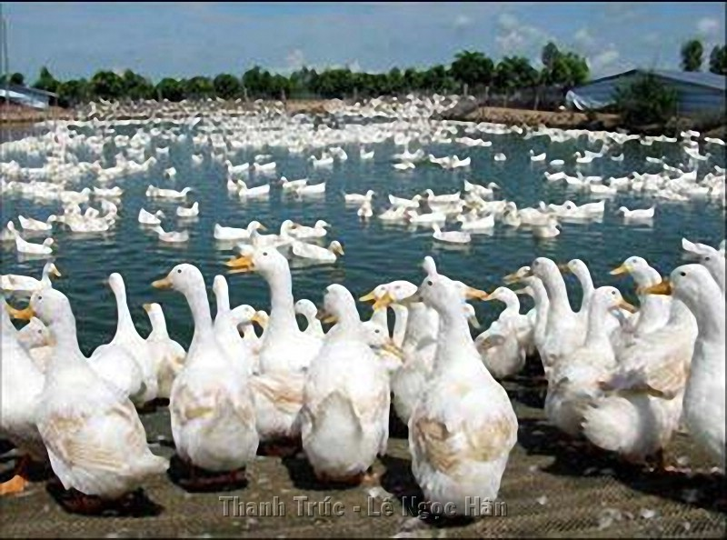
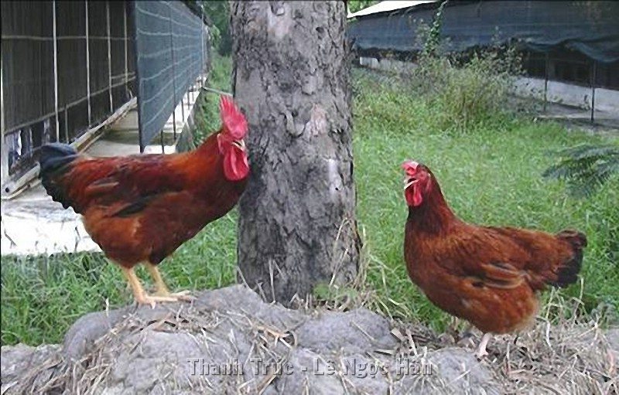
Cách phân loại giống vật nuôi theo địa lý.
Lợn Móng Cái
Vịt Anh Đào- Thung lũng Anh Đào-Anh Quốc
Gà Đông Cảo
Gà Bình Thắng
Lợn Thuộc Nhiêu
Xã Thuộc Nhiêu- Huyện Châu thành- Tỉnh Tiền Giang
Thành phố Móng Cái – Tỉnh Quảng Ninh
Xã Đông Tảo-Khoái Châu-Hưng Yên

Slide 16
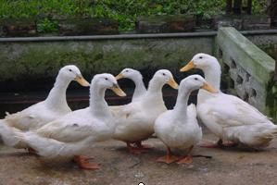
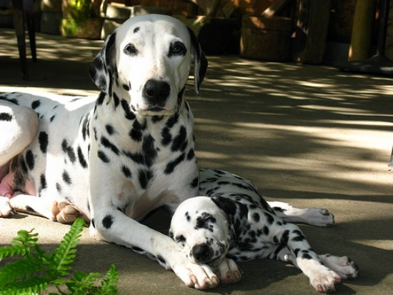
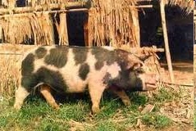
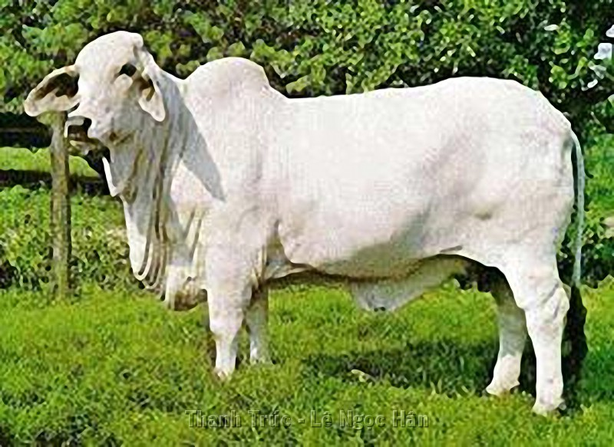
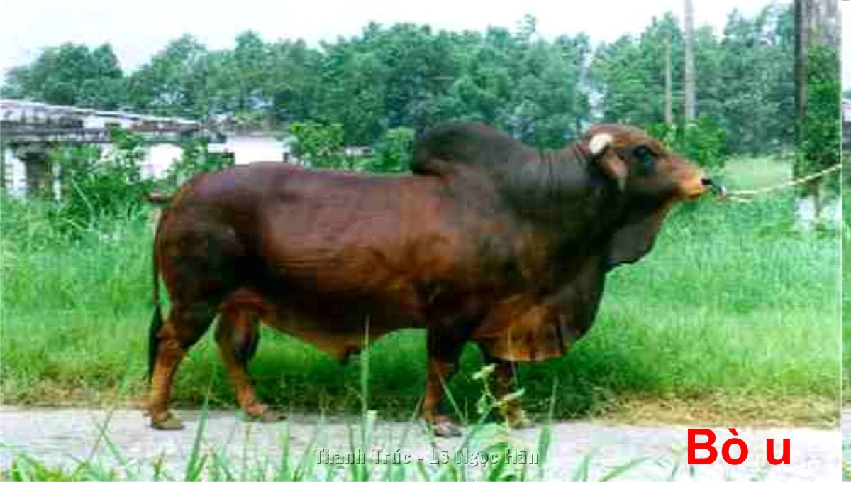
Cách phân loại giống vật nuôi theo hình thái, ngoại hình
Vịt cổ lùn
Chó đốm
Heo bông
Bò trắng

Slide 17
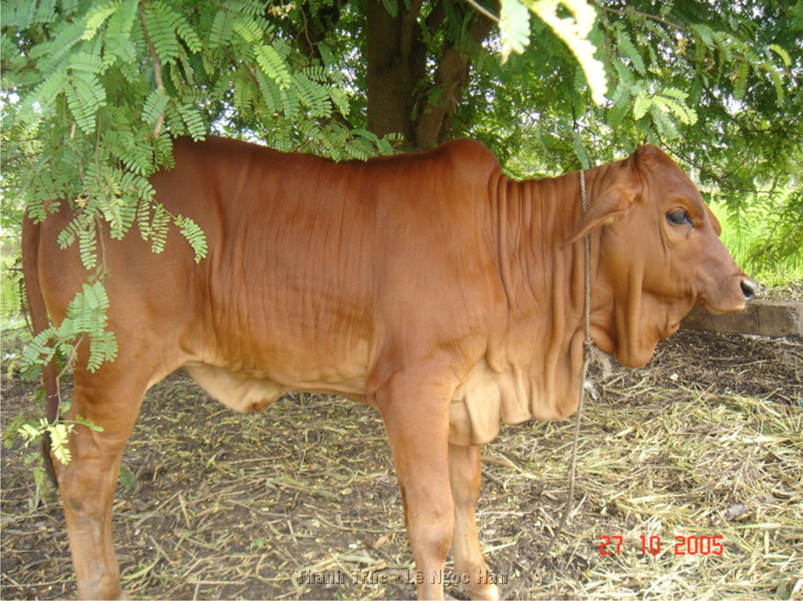
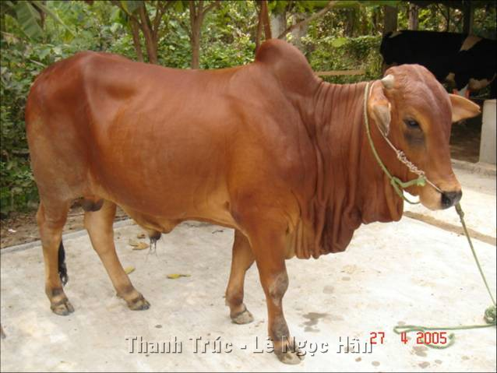
Cách phân loại giống vật nuôi theo mức độ hoàn thiện của giống
Bò lai Sind
Bò lai Brahman

Slide 18
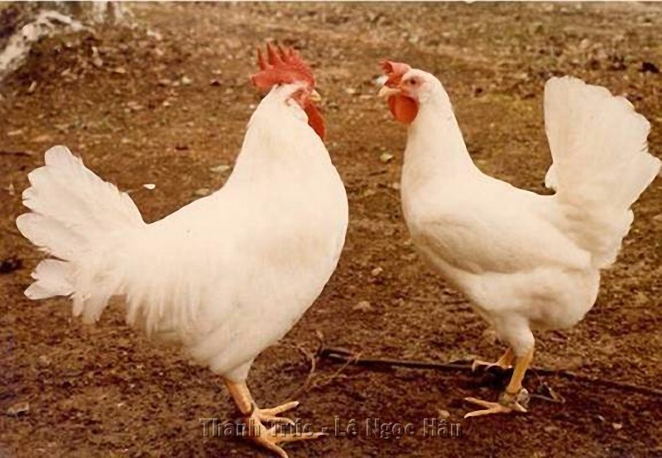
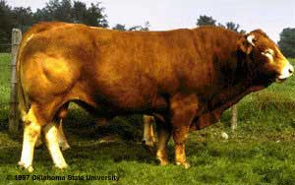
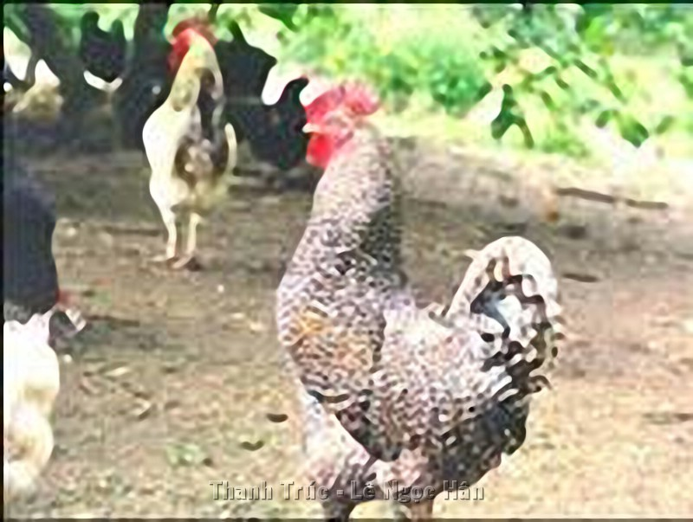
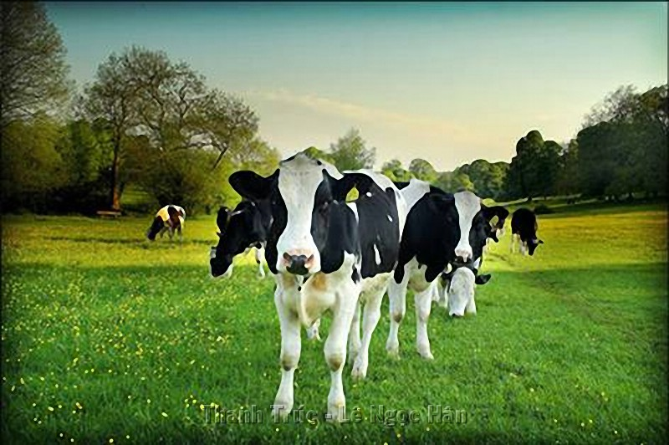
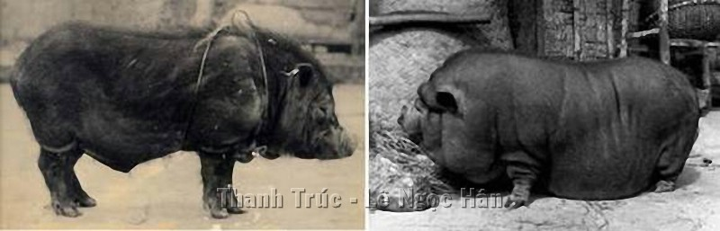
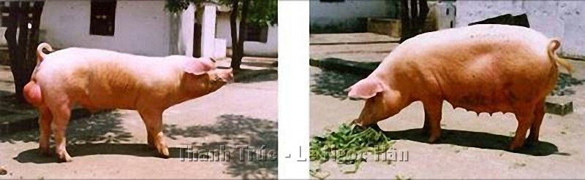
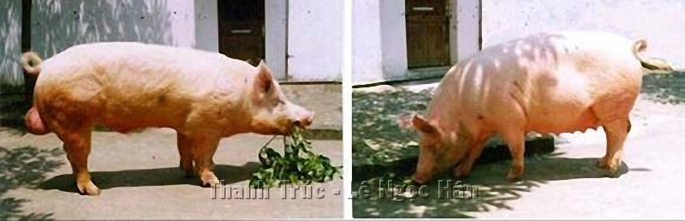
Cách phân loại giống vật nuôi theo hướng sản xuất
Gà siêu trứng
Gà siêu thịt
Lợn Lanđơrat (hướng nạc)
Lợn Đại Bạch (hướng thịt mỡ)
Lợn Ỉ (hướng mỡ)
Bò thịt
Bò sữa

Slide 19

II. Vai trò của giống vật nuôi trong chăn nuôi.
Giống vật nuôi có vai trò gì trong chăn nuôi?
- Giống vật nuôi quyết định đến năng suất chăn nuôi.
- Giống vật nuôi quyết định đến chất lượng sản phẩm chăn nuôi.

Slide 20
Hãy cho biết các phát biểu sau đúng hay sai.
1. Giống vật nuôi quyết định đến năng suất và chất lượng sản phẩm chăn nuôi.
2. Trong cùng điều kiện nuôi dưỡng, chăm sóc các giống vật nuôi khác nhau cho năng suất như nhau.
3. Muốn chăn nuôi hiệu quả cần phải chọn giống vật nuôi phù hợp.
4. Giữa giống vật nuôi và điều kiện nuôi dưỡng, chăm sóc thì giống vật nuôi đóng vai trò quyết định đến năng suất và chất lượng sản phẩm chăn nuôi.
Đ
S
Đ
Đ

Slide 21

HƯỚNG DẪN HỌC Ở NHÀ
1. Chép bài vào vở đầy đủ.
2. Học kỹ trọng tâm bài học.
3. Xem trước bài 33:
Một số phương pháp chọn lọc và quản lí giống vật nuôi.

